Slide 1
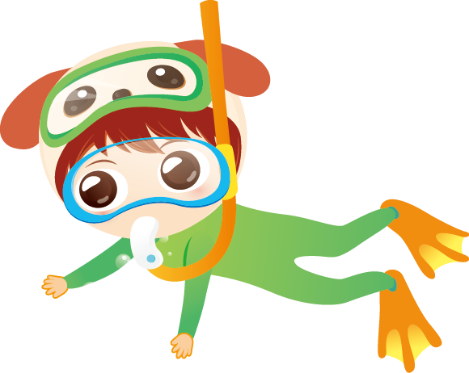



我喜歡游泳
因為我剛學會游泳時
覺得很有趣
所以加入泳隊

